Slide 1
Проект «Секреты воды»
МБДОУ «Детский сад комбинированного вида 39»
Сергиев Посад
2020
Выполнили:
Султанбекова Э.Х
Суслова С.Ю.
В морях и реках обитает,
Но часто по небу летает.
А как наскучит ей летать,
На землю падает опять.

Slide 2
Актуальность
Первые представления о воде ребенок получает в младшем дошкольном возрасте: вода течёт из крана, в весеннем ручейке, вода растекается, её можно разлить. Но сколько секретов таит в себе вода, когда дети удивляются исчезнувшим лужам на асфальте, своему отражению в воде, запотевшим окнам в раздевалке от сырой одежды и многому другому. Воды на земле и много и мало одновременно. Ее много в морях и океанах, но она не пригодна для питья. А ограниченные запасы пресной воды еще больше сокращаются из-за их загрязнения. Вода необходима всему живому на нашей планете. В рамках проекта знакомим детей со свойствами воды, значением для жизни человека, а также бережного к ней отношения.

Slide 3
Цель проекта: Расширить и уточнить представления детей о свойствах воды, ее качестве, о значении в жизни человека.
Задачи проекта:
создавать условия для формирования у детей познавательного интереса;
расширять представления детей о свойствах воды и её переходах из одного состояниях в другое (вкус, цвет, запах, текучесть, способность отражать, испаряться, твердеть) посредством организации опытно-экспериментальной деятельности;
формировать представления о значении воды в жизни человека;
развивать наблюдательность;
воспитывать бережное отношение к воде.

Slide 4

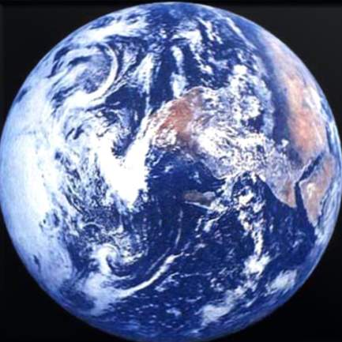
Вода в природе
Наша планета Земля
состоит из воды на 70 %
Человек тоже
состоит из воды на 70 %

Slide 5
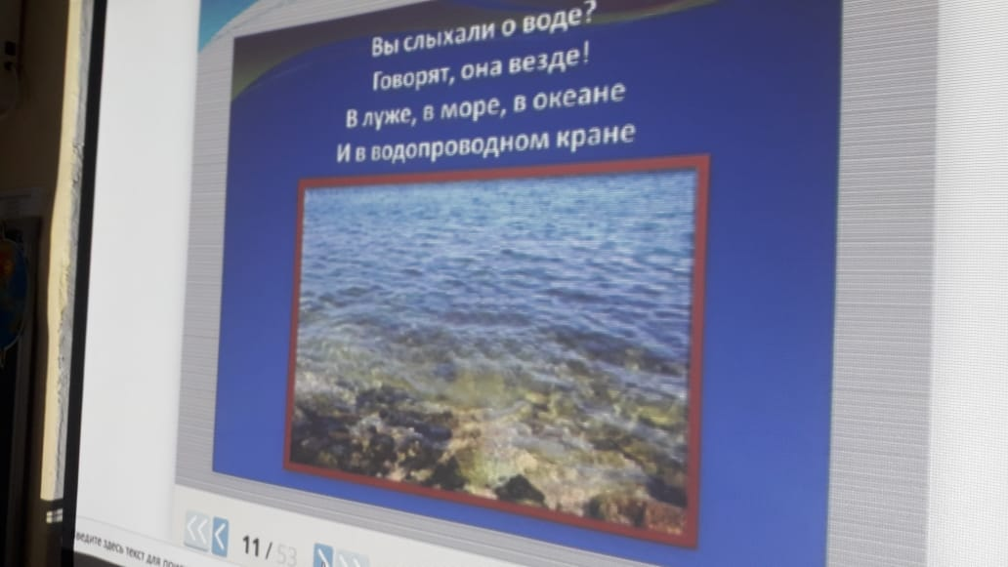
Знакомство с водой и водными ресурсами.

Slide 6
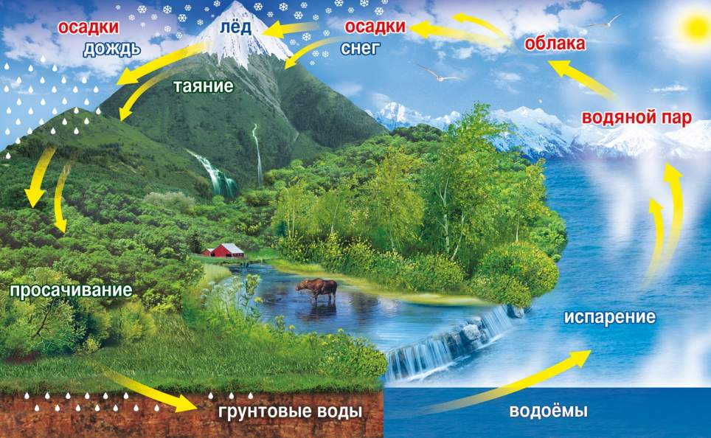
Круговорот воды в природе

Slide 7
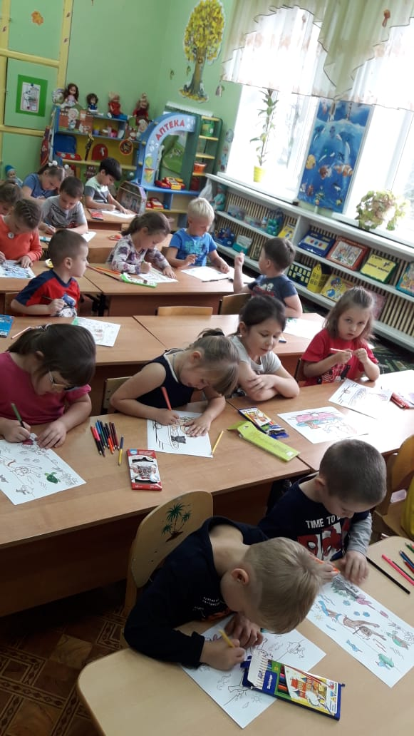
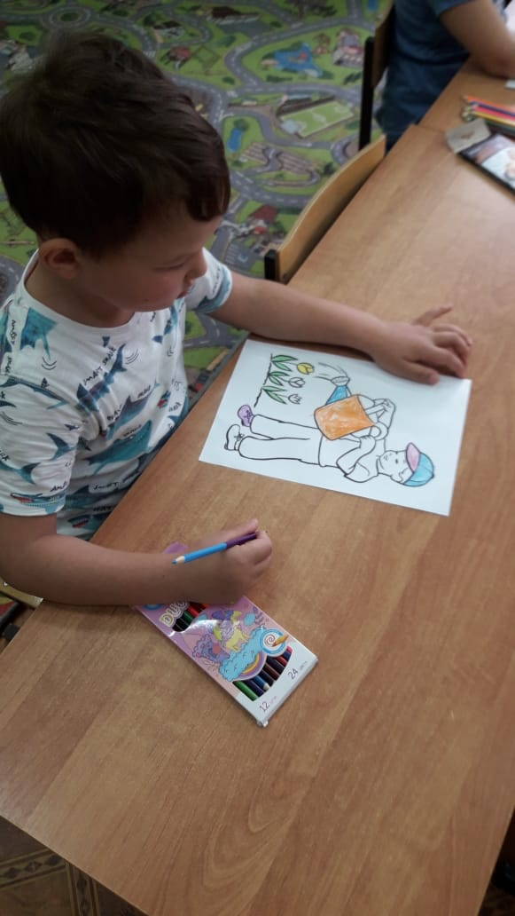
Знакомство с водой и её пользой для природы и человека.

Slide 8
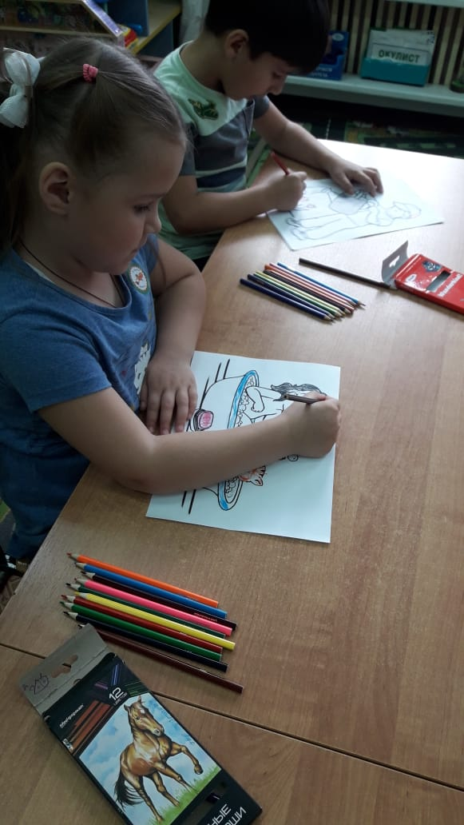
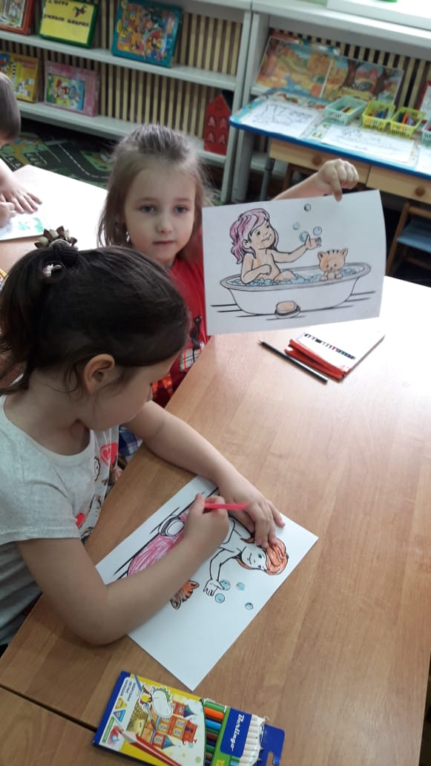
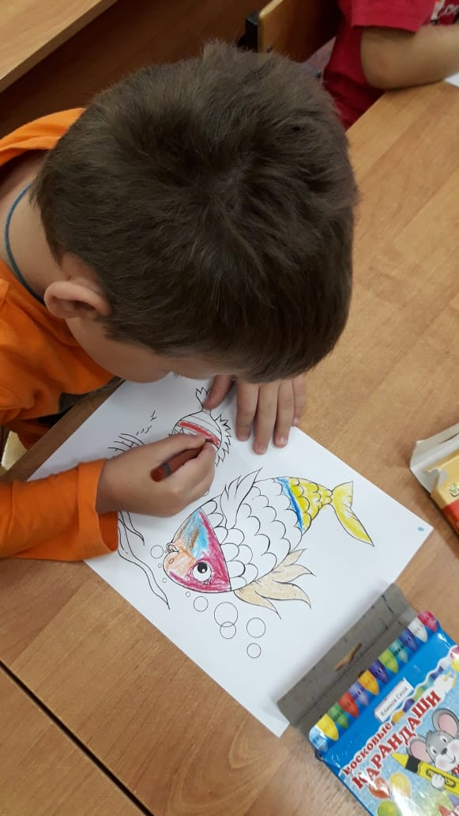

Slide 9
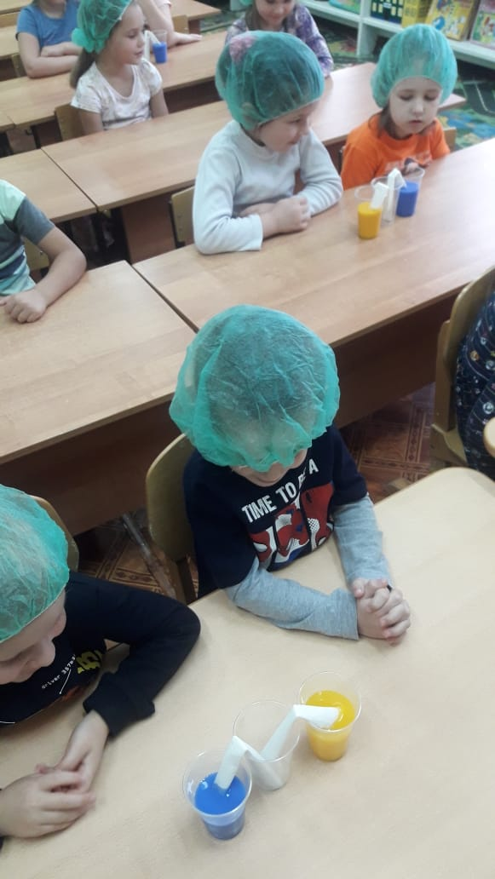
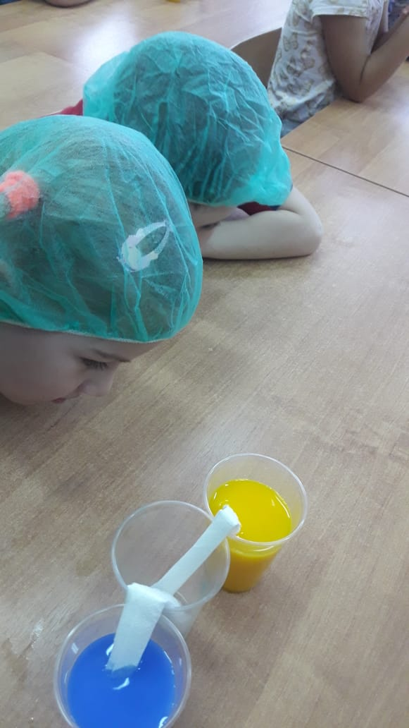
Опытно-исследовательская деятельность.

Slide 10
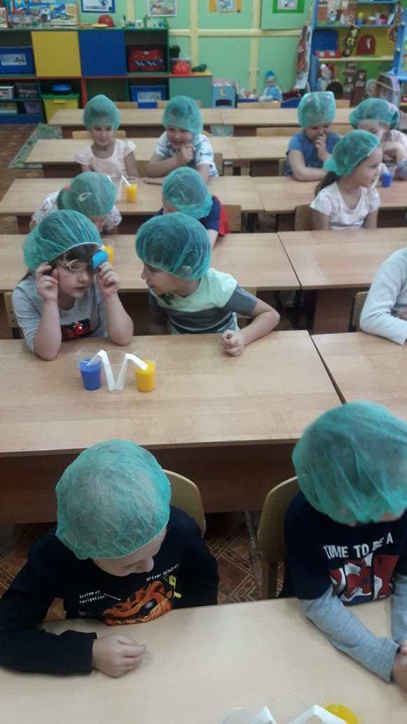
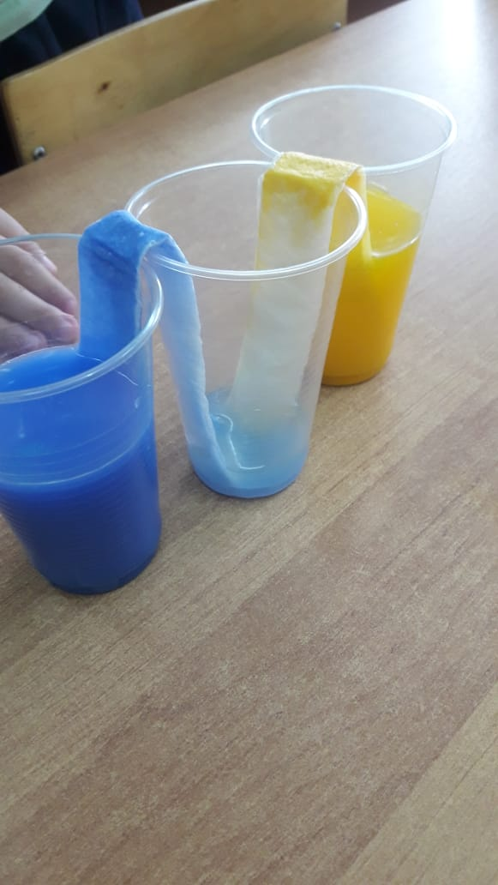
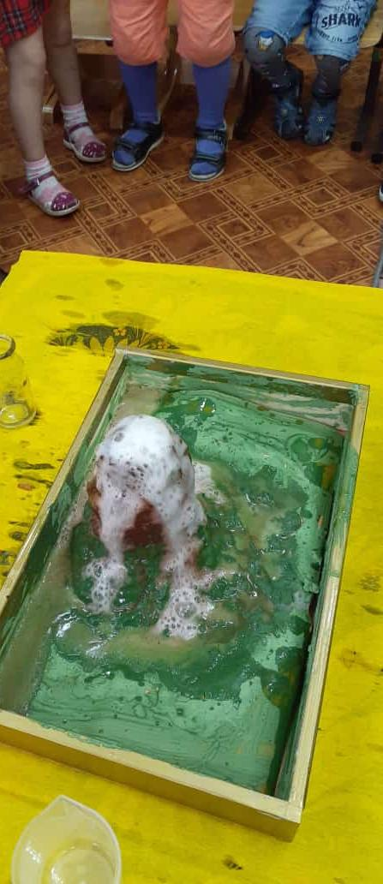

Slide 11
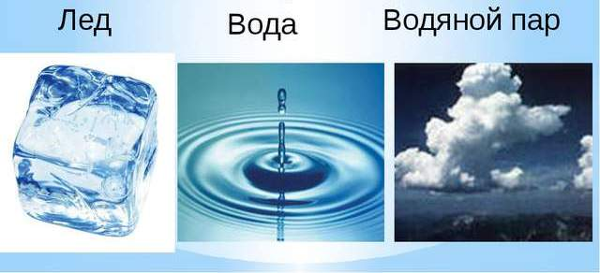
Какой бывает вода?
ЖИДКАЯ
ТВЁРДАЯ
ГАЗООБРАЗНАЯ

Slide 12
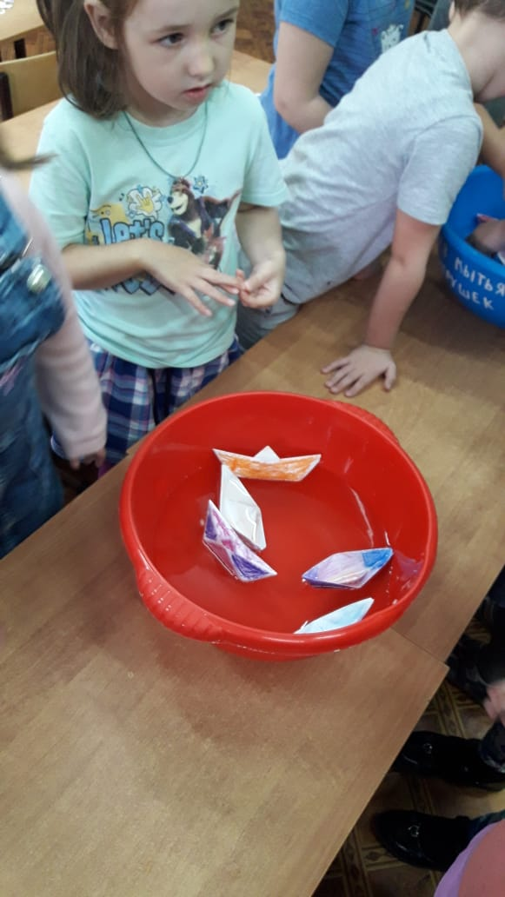
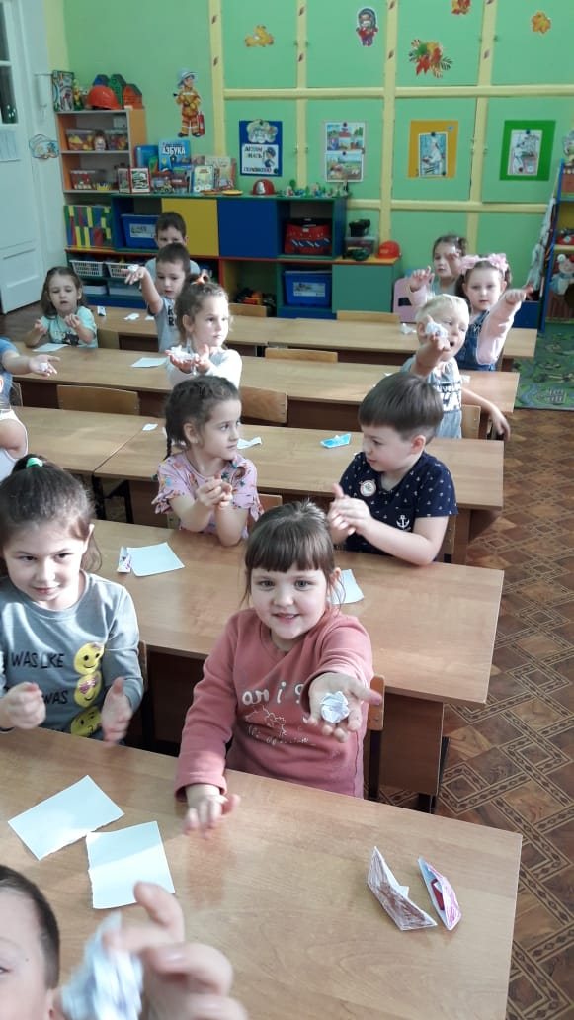
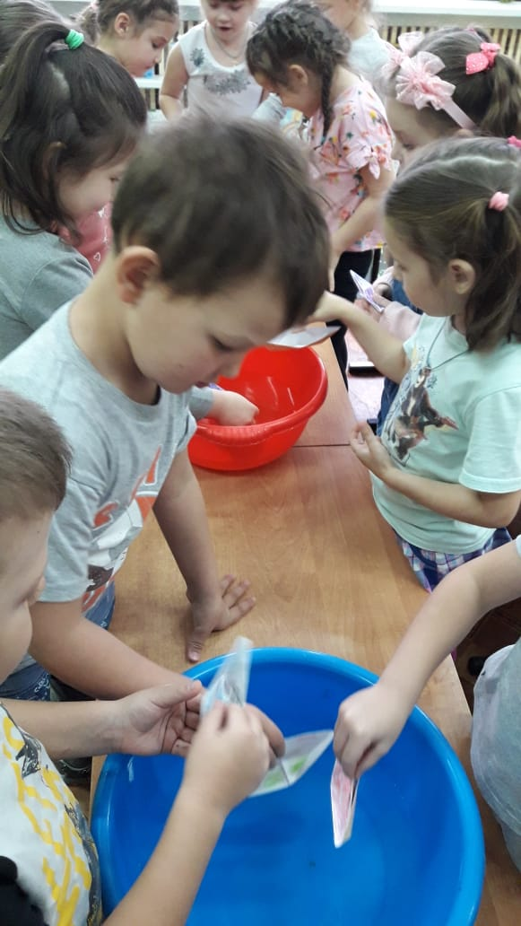
Игры с водой

Slide 13
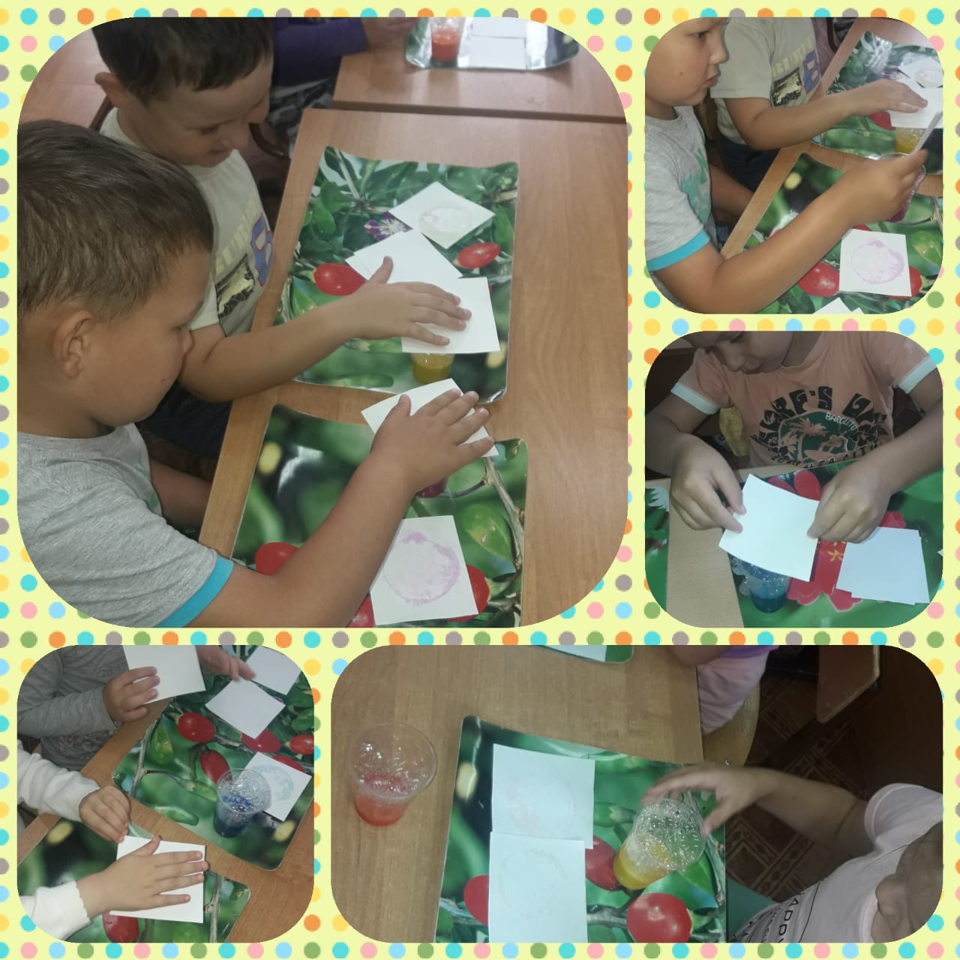
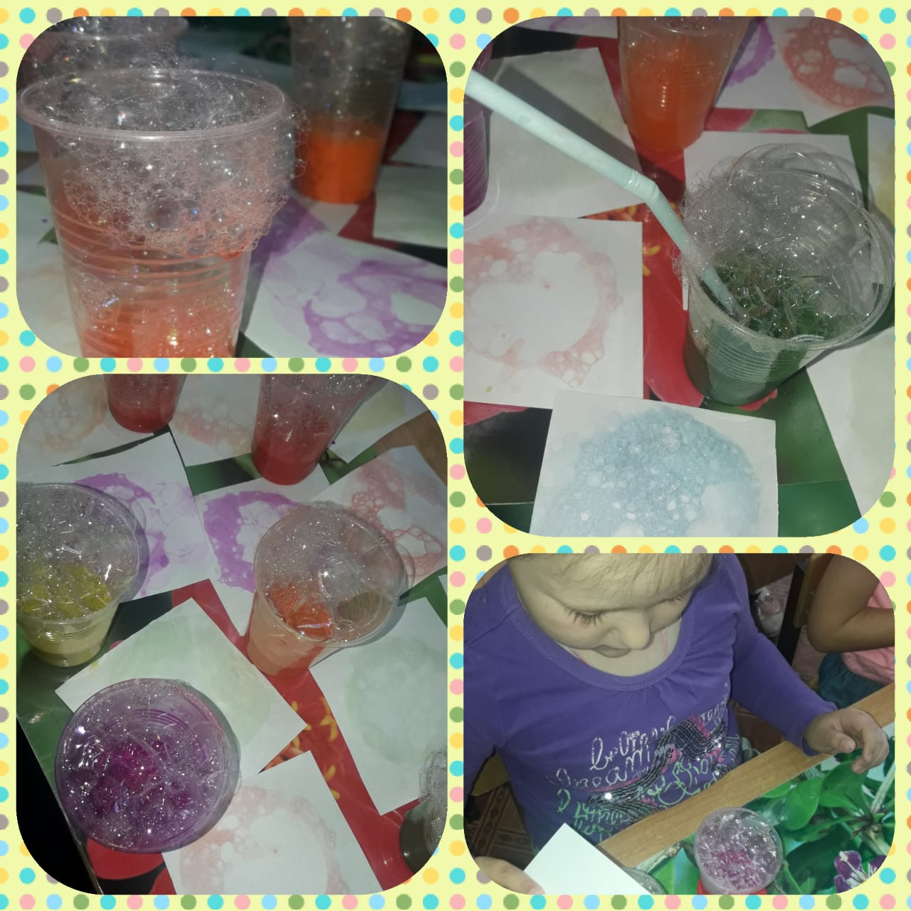

Slide 14
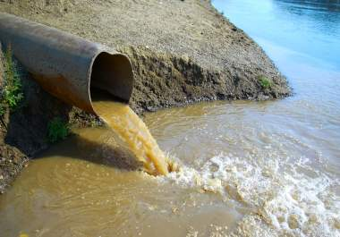
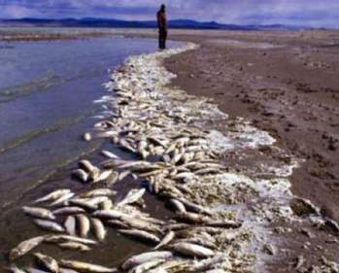
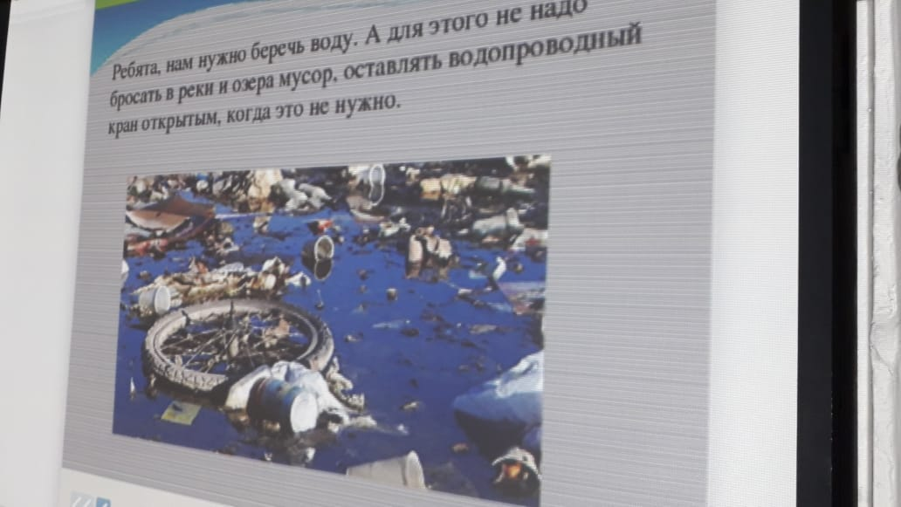
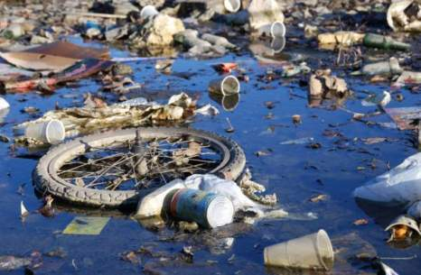
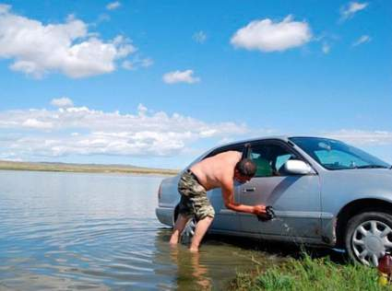
Отчего загрязняется вода?

Slide 15
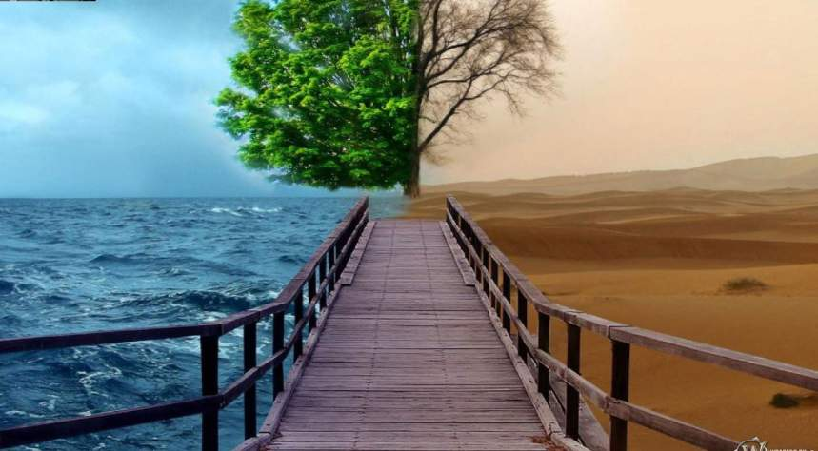
Любите и берегите воду!
Воду нужно уважать —
Это должен каждый знать!
Совершенно не секрет —
Без воды нам жизни нет!
Ни умыться, ни напиться,
И не сможем насладиться
Ни природой, ни пейзажем
Без воды угаснет каждый!

Slide 16
Спасибо за внимание!

